Slide 1
Прогнозирование финансовых трудностей заемщиков с помощью машинного обучения
Выполнил студент гр. ИСТ-АДМО-301Б:
Прохорова А.А.

Slide 2
Цель работы: Разработать модель машинного обучения для предсказания вероятности того, что заемщик будет испытывать финансовые трудности в ближайшие 2 года
Тип задачи: Бинарная классификация.
Целевая переменная: Target
Метрика качества: ROC-AUC.

Slide 3
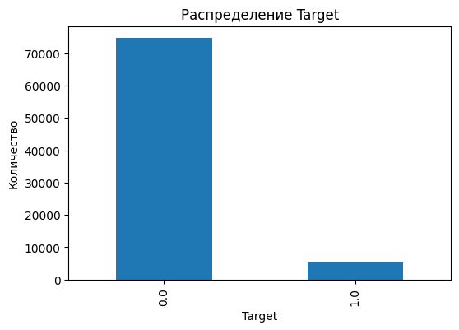
График 1. Распределение классов
Показывает соотношение "хороших" и "плохих" клиентов.
Данные сильно несбалансированы. Подтверждает наш выбор метрики качества ROC-AUC (она устойчива к дисбалансу), а не обычную точность (Accuracy)

Slide 4
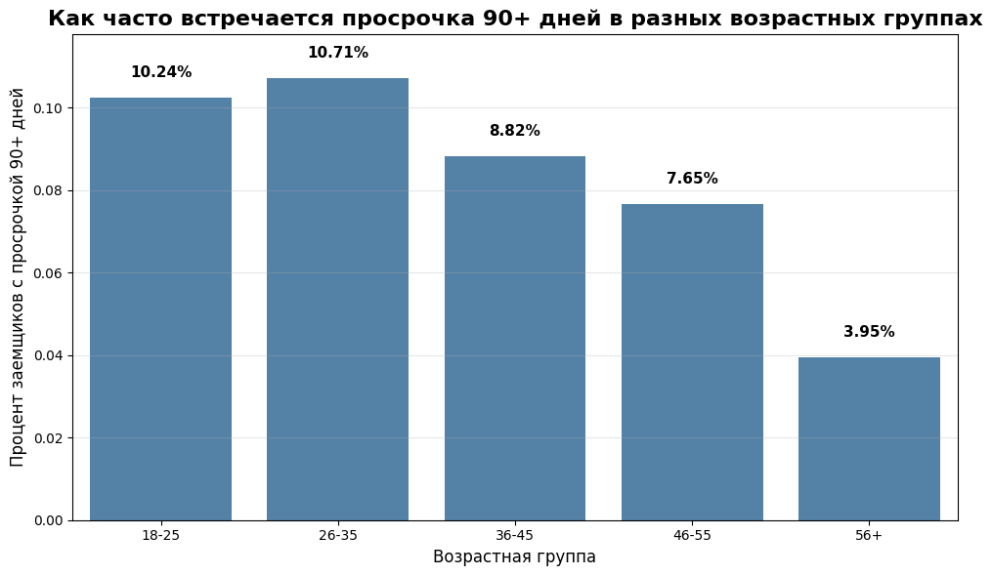
График 2. Риск просрочки по возрасту
Наибольший риск у молодых (18-35 лет) – 10.24%. С возрастом риск падает. У заемщиков старше 55 лет — всего 3.95%.
Вывод: Возраст – значимый фактор. Молодые клиенты – группа повышенного риска

Slide 5
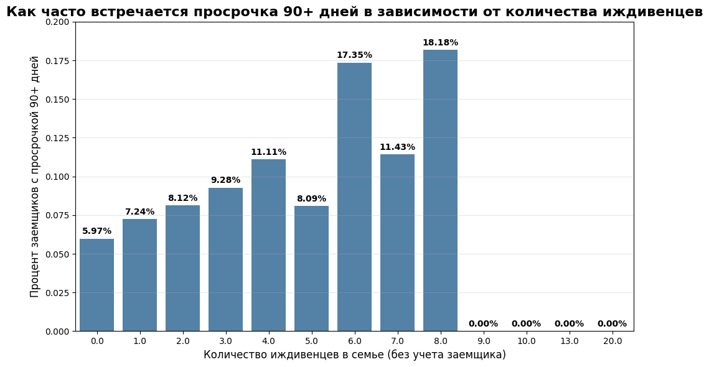
График 3. Риск просрочки по количеству иждивенцов
Самый низкий риск – у бездетных и семей с 1 ребенком. При увеличении количества иждивенцов риск возрастает
Вывод: Большое количество иждивенцев создает финансовую нагрузку. Это важный признак.

Slide 6
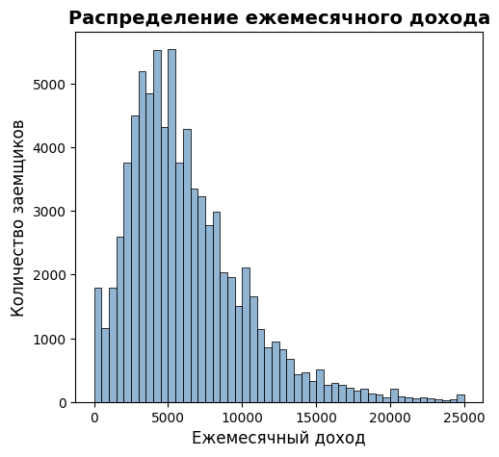
График 4. Распределение ежемесячного дохода
График скошен вправо (длинный "хвост"). Большинство людей зарабатывают до 25 000, но есть единичные выбросы с доходом до 3 млн.
Вывод: Доход нужно масштабировать или применять логарифмическое преобразование (log1p), чтобы алгоритмы (особенно линейные) не «сломались» об эти выбросы.

Slide 7
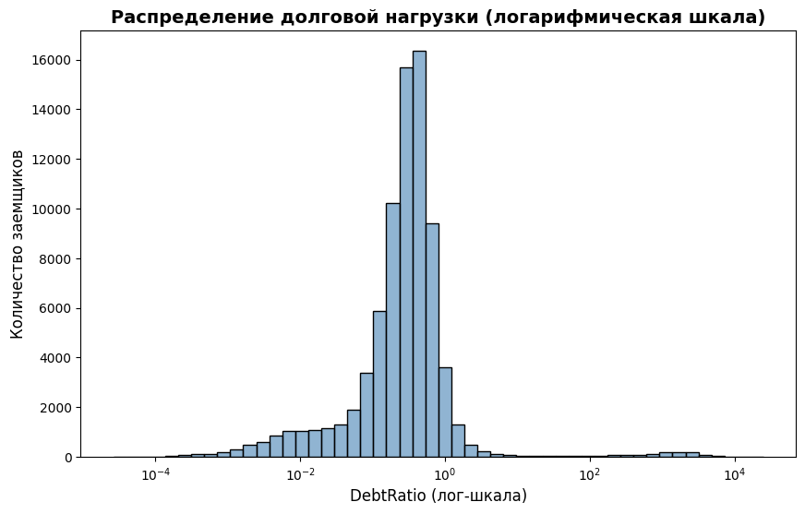
График 5. Распределение долговой нагрузки
Медиана всего 0.30%, но среднее — 25.88%. Это говорит о сильных выбросах. 1.4% заемщиков имеют долг, превышающий доход (>100%).
Вывод: В данных есть аномалии (мусор). Рекомендуется ограничить признак разумным порогом (например, 100-200%) или применить логарифмическое преобразование, чтобы убрать экстремальные выбросы.

Slide 8
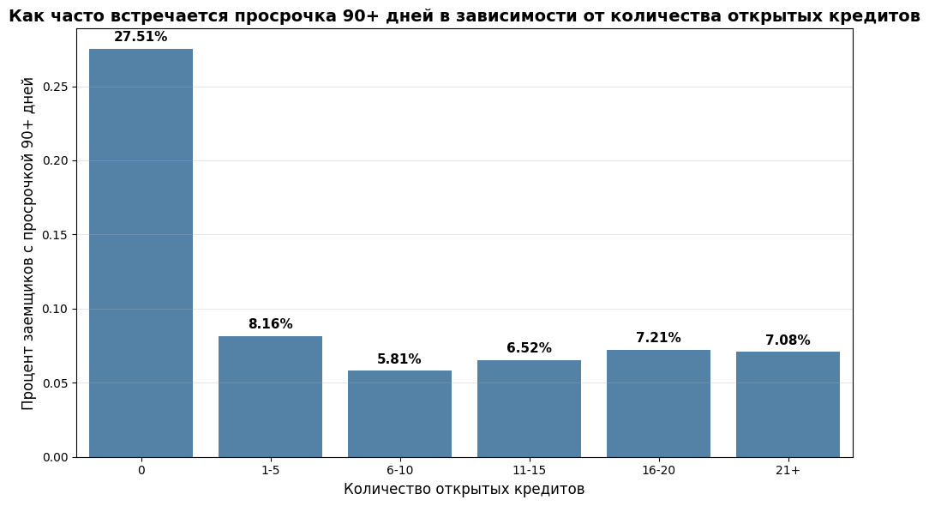
График 6. Риск просрочки по количеству открытых кредитов
Парадокс: у кого нет кредитов (0) — пик риска. Скорее всего, это люди без кредитной истории или с предыдущими отказами.
Самые надежные заемщики — те, у кого открыто 6-10 кредитов (риск всего 5.81%).
Вывод: признак OpenLoans не является главным, но он не полностью бесполезен

Slide 9
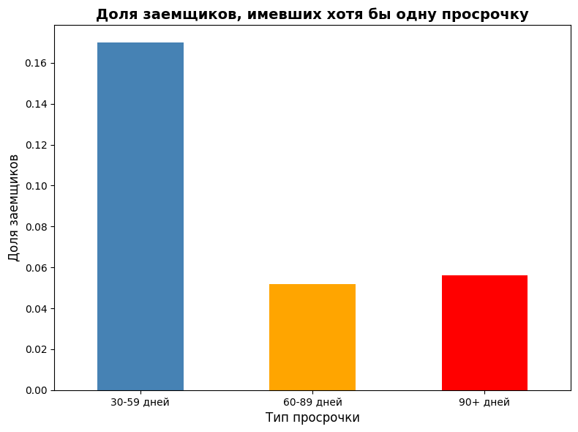
График 7. Сравнение типов просрочек
Корреляция между признаками огромная. Если у человека была мелкая просрочка (30-59 дней), велика вероятность, что была и 90+

Slide 10
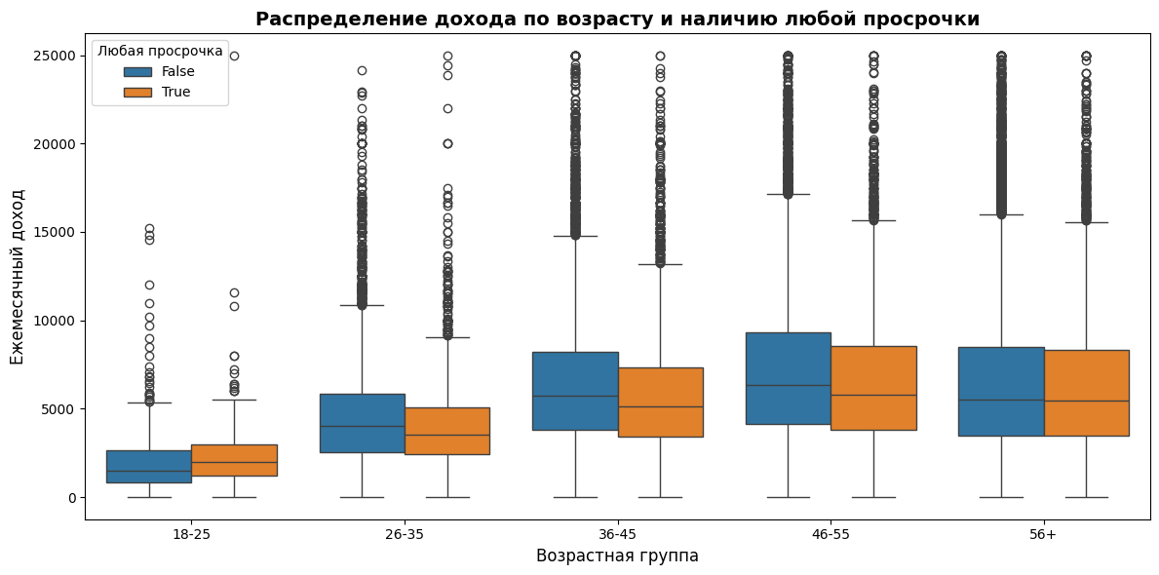
График 8. Распределение дохода по возрасту и наличию любой просрочки
Молодежь (18-25): Нельзя полагаться только на доход. Нужно оценивать финансовую дисциплину, историю платежей и соотношение расходов к доходам.
Средний возраст (26-55): Доход является значимым фактором. Низкий доход = высокий риск.
Пожилые (56+): Доход почти не влияет на риск. Можно оценивать по другим критериям (кредитная история, наличие просрочек в прошлом).
Выбросы по доходу во всех группах нужно обрабатывать перед обучением моделей, чтобы они не искажали результаты.

Slide 11
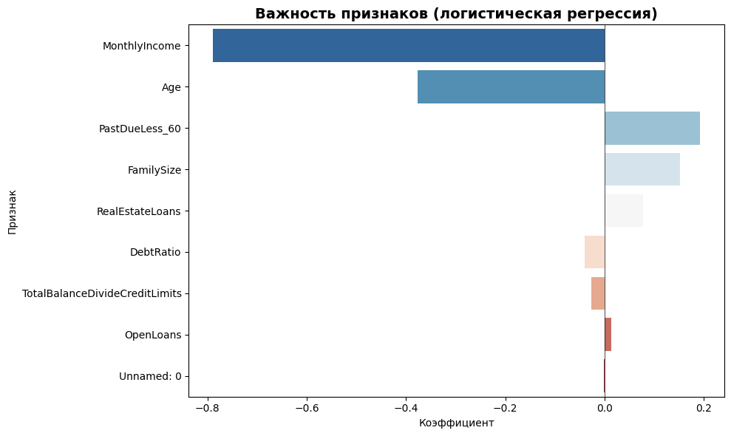
График 9. Важность признаков (Логистическая регрессия)
Три главных фактора, определяющих риск просрочки 90+ дней:
Доход (MonthlyIncome) — самый важный. Чем выше доход, тем ниже риск.
Возраст (Age) — второй по важности. Чем старше заемщик, тем он надежнее.
Мелкие просрочки в прошлом (PastDueLess_60) — третий фактор. Если человек часто опаздывал на 30-59 дней, велика вероятность, что дойдет и до 90+.

Slide 12
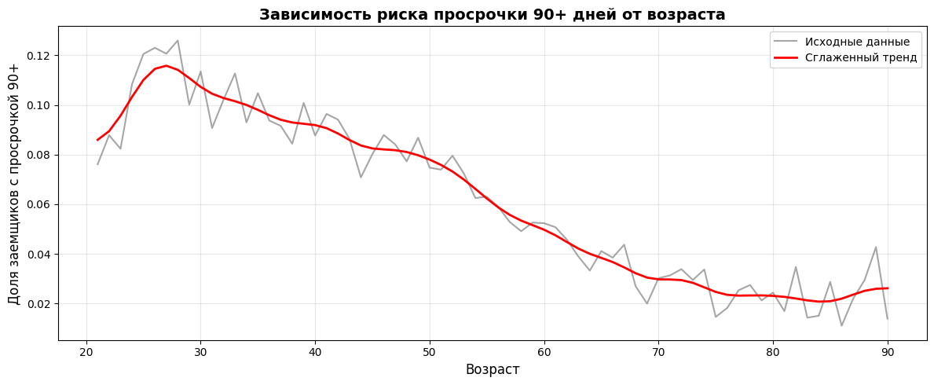
График 10. Зависимость риска от возраста
Кривая монотонно падает. Локальные скачки в 60+ лет — это статистический шум, сглаженный фильтром.
Вывод: Чем старше заемщик, тем он надежнее. Это строгая, почти линейная зависимость.

Slide 13
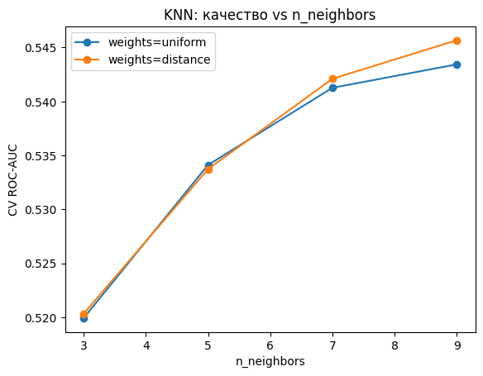
Поиск лучшей модели
KNN
Лучшие параметры: {'n_neighbors': 9, 'weights': 'distance'}
Лучший CV ROC-AUC: 0.5456601423914194
Validation ROC-AUC: 0.546757268498101
Небольшое количество соседей приводит к недообучению, большое количество - к переобучению. Из графика можно сделать вывод, что weights - distance лучше

Slide 14
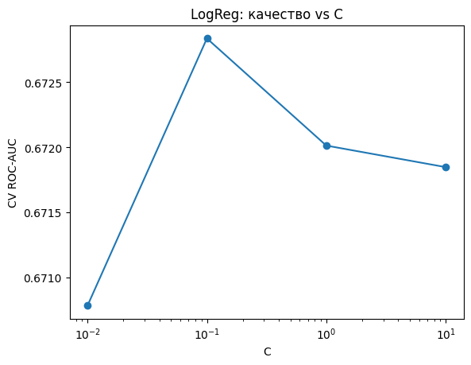
LOG REGRESSION
Лучшие параметры: {'model__C': 0.1}
Лучший CV ROC-AUC: 0.6728362409656449
Validation ROC-AUC: 0.6603857896070805
При небольших значениях C модель слишком простая, что приводит к недообучению. При увеличении C качество улучшается и достигает максимума при C ≈ 0.1. Далее увеличение C приводит к ухудшению качества

Slide 15
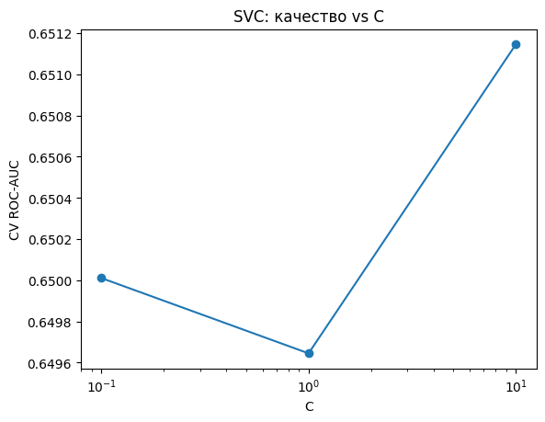
SVC
Лучшие параметры: {'estimator__C': 10}
Лучший CV ROC-AUC: 0.6511452616964634
Validation ROC-AUC: 0.6360488914196782
Небольшое значение С приводит к недообучению, большое - к переобучению

Slide 16
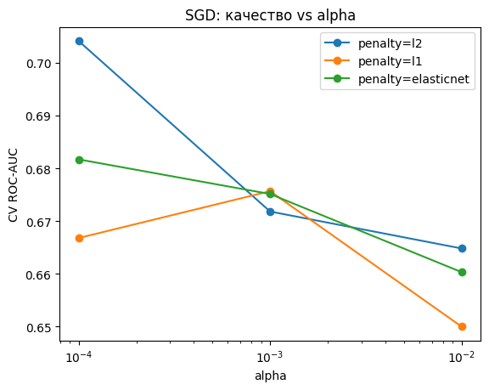
SGD
Лучшие параметры: {'model__alpha': 0.0001, 'model__penalty': 'l2'}
Лучший CV ROC-AUC: 0.7041391919176302
Validation ROC-AUC: 0.6719332307658272
При небольших значениях alpha модель переобучается из-за слабой регуляризации, при больших значениях становится слишком простой соответственно падает качество.
Регуляризация влияет на выбор весов: L1 может занулять веса и ухудшать качество модели, L2 - более стабильная, так как не обнуляет веса, а делает их очень маленькими

Slide 17
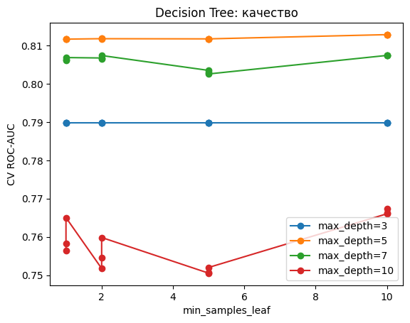
DECISION TREE
Лучшие параметры: {'max_depth': 5, 'min_samples_leaf': 10, 'min_samples_split': 2}
Лучший CV ROC-AUC: 0.8128004042553093
Validation ROC-AUC: 0.803352937866503
Оптимальным вариантом является глубина 5, так как при 10 и при 3 качество модели ниже

Slide 18
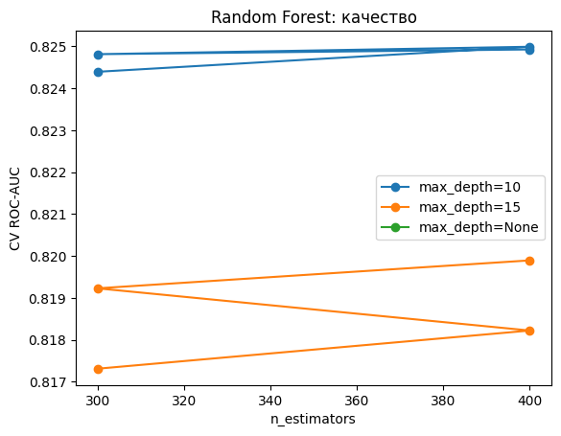
RANDOM FOREST
Лучшие параметры: {'max_depth': 10, 'max_features': 'sqrt', 'min_samples_leaf': 2, 'n_estimators': 400}
Лучший CV ROC-AUC: 0.824986915221744
Validation ROC-AUC: 0.821704774390763
Из графика делаем вывод, что чем больше деревьев, тем стабильнее результат. Так же при глубине дерева = 15 качество ухудшается, слишком глубокое дерево

Slide 19
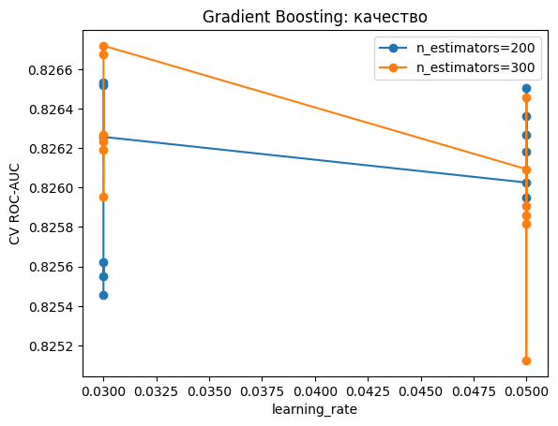
BOOSTING
Лучшие параметры: {'learning_rate': 0.03, 'max_depth': 4, 'min_samples_leaf': 5, 'n_estimators': 300, 'subsample': 0.8}
Лучший CV ROC-AUC: 0.8267181680944987
Validation ROC-AUC: 0.8220522202145838
Из графика делаем вывод, что при небольшом шаге обучения качество лучше, но необходимо использовать больше деревьев, при большом шаге - обучение быстрее, но хуже обобщение

Slide 20
Для предсказания были выбраны две модели, показавшие наивысший ROC-AUC на валидации: Boosting и Random Forest.
Усреднение двух моделей дало точность 0.9372, что делает предсказание более надёжным.

